Slide 1
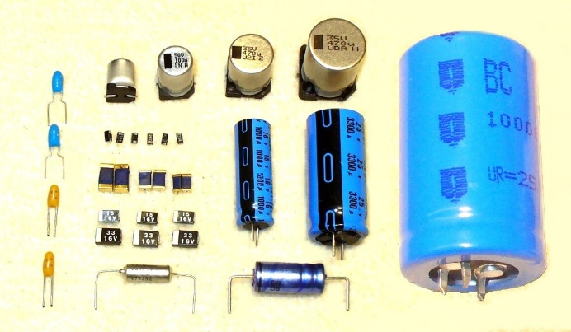
Kondensator (lot. condenso — zichlayman, quyultiraman) — 1) issiqlik texnikasida — gazsimon modda (bugʻ) ni kondensatlovchi apparat; issiqlik almashinish apparatining bir turi. K.ning sirtqi va kontakt (yoki aralashtiruvchi) xillari bor. S i r t q i K.da suv bugʻi ichidan sovuq suv oqadigan quvur devoriga tegib kondensatlanadi. Kontakt K.da suv bugʻi bevosita sovituvchi suvga tegib kondensatlanadi. Bunday K.lar kimyo sanoatida, issiqlik energetikasida (qarang Kondensatsion elektr stansiya, Kondensatsion turbina), bugʻlatish qurilmalari (distillyat olish, bugʻ aralashmalarini ajratish uchun) va boshqalarda ishlatiladi. 2) Elektr K. — elektr zaryadlarni yigʻuvchi qurilma. Dielektriklar bilan ajratilgan ikki yoki undan ortiq elektrod (qoplama)dan iborat. K.ning qogʻozli, gazeimon dielektrikli, keramik, plyonkali, yarimoʻtkazgichli, elektrolitik va boshqa xillari mavjud. Ular oʻzgarmas, oʻzgaruvchan va yarimoʻzgaruvchan elektr sigʻimli boʻladi.

Slide 2
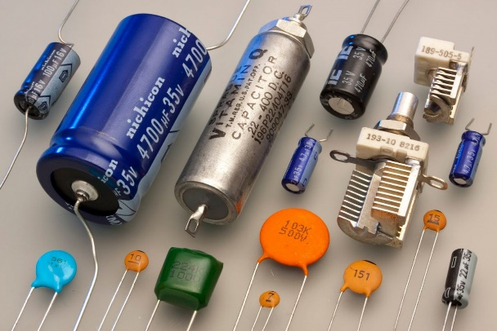
Kondensatorlarning tuzilishi.
Kondensatorlar o‘zida zaryad to‘plovchi qurilmalar bo‘lib, zanjirlarda ketmaket, parallel, aralash kelishi mumkin. Ularning elektr zanjirlarda kelishiga qarab vazifalari belgilanadi. Kondensatorlar o‘zidan o‘zgaruvchan tokni yaxshi o‘tkazib, o‘zgarmas tokka to‘sqinlik qiladi. Ular elektr zanjirda ta’minot filtri, ajratuvchi filtr, yechuvchi filtr vazifalarini bajaradi.

Slide 3
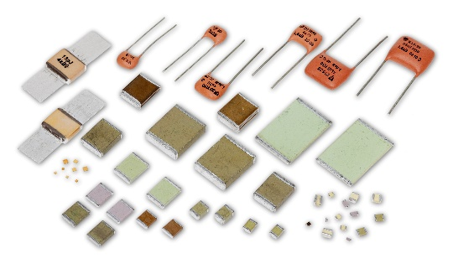
Kondensatorlarning tuzilishi.
Kondensatorlarni multi-tester o‘lchov asbobida tekshirish uchun tester shchuplarini kondensator oyoqchalariga tegizamiz. Multi-testerning shkala ko‘rsatkichi qo‘zg‘alib, 100 E ga borib yana 0 gacha qaytadi, shchuplarning o‘rnini o‘zgartirib kondensator oyoqchalariga tegizamiz, multi-tester shkala ko‘rsatkichi qo‘zg‘alib boradi va 0 gacha qaytadi, bu kondensator ishlayotgan bo‘ladi. Kondensator sig‘imiga qarab multi-testerdagi vaziyatlar kaliti o‘zgartiriladi. X1, X10, X1K, X10K. Kondensator sig‘imi qancha katta bo‘lsa, vaziyatlar kaliti kamaytirib boriladi

Slide 4
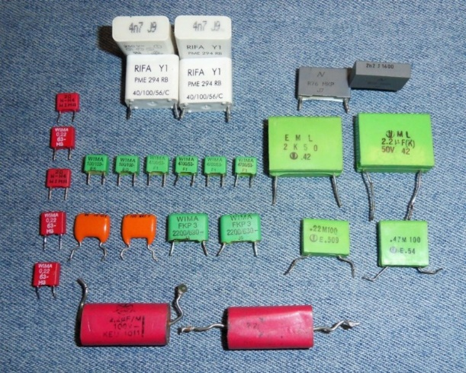
Kondensatorlarning tuzilishi.
Elektr zanjirlarda yuqori yoki past chastotali signallarni ajratib olish va qaytadan tranzistor yoki mikrosxema yordamida kuchaytirish maqsadida RCL zanjirlaridan foydalaniladi. Rezistorlar, drossellar o‘zlaridan past chastotali signallarni yaxshi o‘tkazib, yuqori chastotali signallarni o‘tkazmaydi. Kondensatorlar esa o‘zidan yuqori chastotali signallarni yaxshi o‘tkazib, past chastotali signallarni o‘tkazmaydi (to‘sqinlik qiladi).

